Slide 1
Netzwerk Typen
2

Slide 2
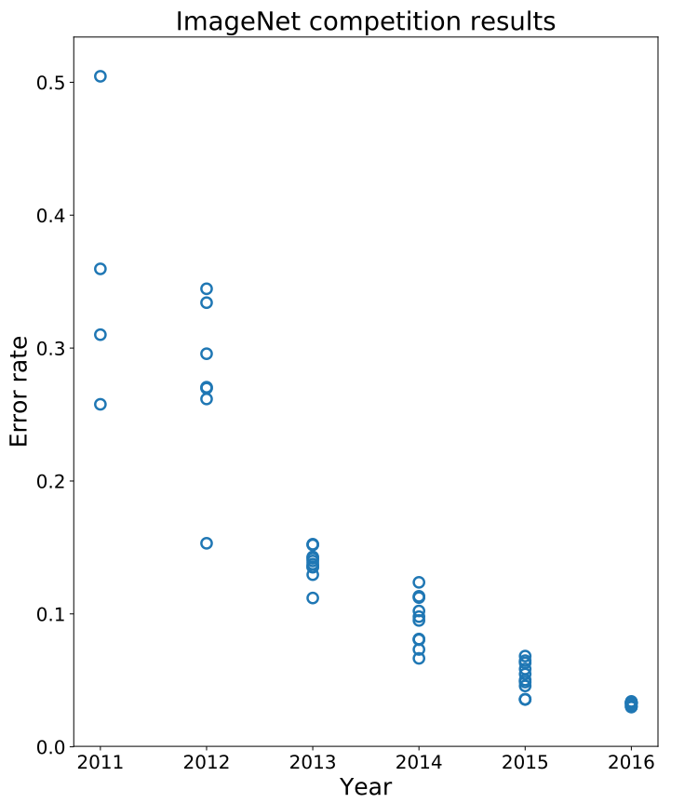
ImageNet Challenge
Quelle: https://en.wikipedia.org/wiki/ImageNet

Slide 3
GOOGLE INCEPTION
AlexNet und VGG hatten einfach nur Layer gestacked
Problem: Vanishing Gradient und sehr viele Gewichte im Netzwerk

Slide 4
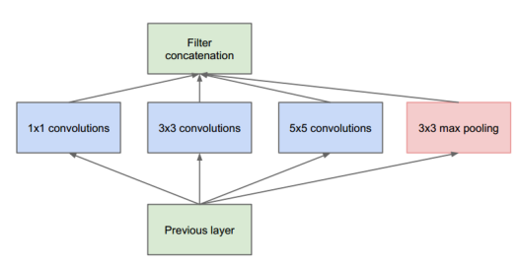
GOOGLE INCEPTION
Quelle: Szegedy et al., Going deeper with convolutions, CVPR, 2015

Slide 5
GOOGLE INCEPTION
Das Netzwerk kann selber entscheiden ob 1x1, 3x3 etc.
3x3: Extract features
1x1: Feature detector
5x5: Suche nach größeren Features
Quelle: Szegedy et al., Going deeper with convolutions, CVPR, 2015

Slide 6
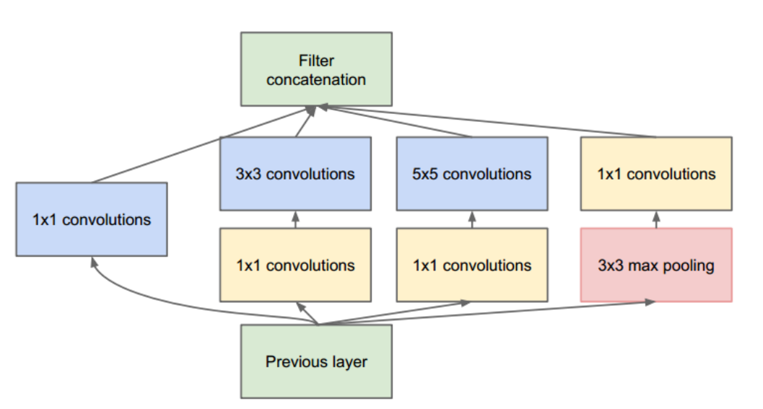
GOOGLE INCEPTION
Quelle: Szegedy et al., Going deeper with convolutions, CVPR, 2015

Slide 7
GOOGLE INCEPTION
GoogleLeNet: 22 Layers
Training dauert ca. 1 Woche
Top5 Error ist 6,67%
Quelle: Szegedy et al., Going deeper with convolutions, CVPR, 2015

